Slide 1
بنام خدا

Slide 2
الگوریتم خوشه بندی

Slide 3
هوش مصنوعی یا Artificial Intelligence
شاخه ای از علوم رایانه است که با هدف تولید ماشین‌های هوشمندی که توانایی انجام وظایفی که نیازمند به هوش انسانی است را دارند.
ماشینی است که مانند انسان فکر می کند و توانایی تقلید از رفتار انسان را دارد.

Slide 4
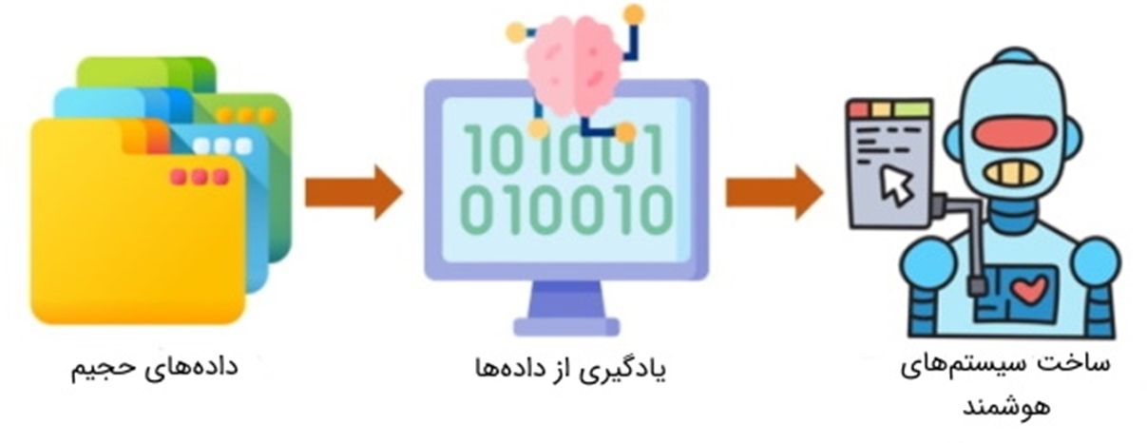
هوش مصنوعی یا Artificial Intelligence
فرایند ایجاد ماشین‌های هوشمند که با استفاده از داده‌های انبوه و حجیم انجام می‌شود.
ماشین‌ها تجربیات گذشته را یاد می‌گیرند و فعالیت‌های شبه‌انسانی انجام می‌دهند.
به موجب این فعالیت‌های ماشینی، دقت، سرعت و اثربخشی بهبود می‌یابد.

Slide 5
شاخه های هوش مصنوعی
سیستم های خبره (Expert Systems)
روباتیک Robotics))
یادگیری ماشین ها (Machine Learning)
شبکه عصبی (Neural Network)
منطق فازی (Fuzzy Logic)
تشخیص گفتار طبیعی (Natural Language Processing)

Slide 6
یادگیری ماشین
به سیستم ها این امکان را می‌دهد تا به صورت خودکار، یادگیری و پیشرفت داشته باشند بدون اینکه به برنامه نویسی صریحی برای آن نیاز داشته باشند.
قادر هستند،نتایج را بر اساس وقایع گذشته پیش بینی کنند.
در فناوری های زیر از این دانش استفاده می شود:
جستجوی وب
تشخیص گفتار
وسایل نقلیه اتوماتیک

Slide 7
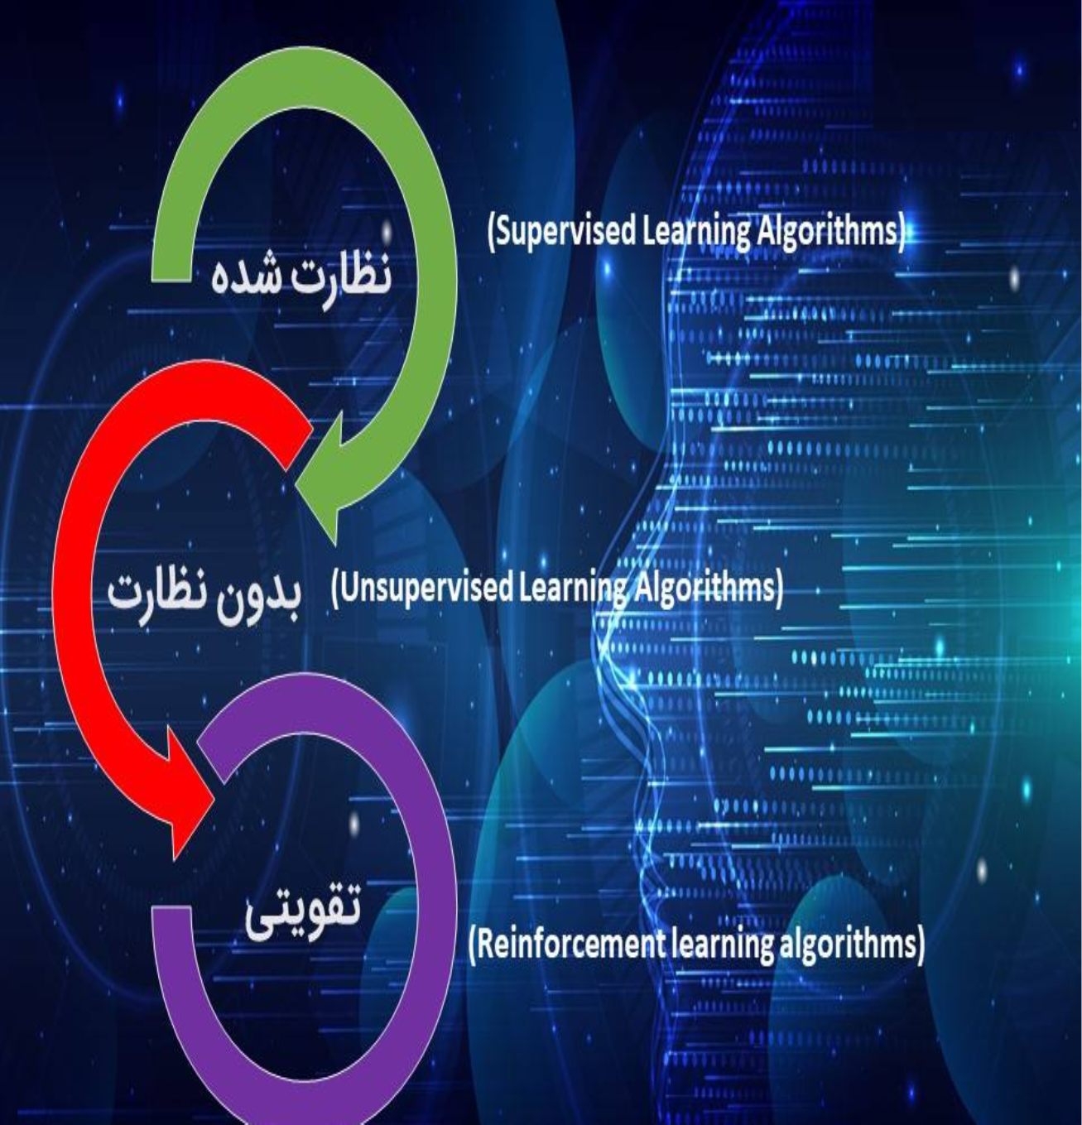
زیر مجموعه های یادگیری ماشین ها
یادگیری بدون نظارت ((Supervised Learning
یادگیری تحت نظارت (Unsupervised Learning)
یادگیری تقویتی (Reinforcement Learning)

Slide 8
الگوریتم‌ های یادگیری نظارت شده یا نظارتی
از داده‌های آموزشی برچسب‌گذاری شده یاد می‌گیرند.
الگوریتم با مجموعه‌ای از داده‌های ورودی همراه با خروجی‌ها یا برچسب‌های مورد نظر مربوطه ارائه می شود.
هدف یادگیری یک تابع نگاشت است که بتواند خروجی ورودی‌های جدید و نادیده را به دقت پیش‌بینی کند.
فرآیند یادگیری تحت نظارت شامل دو جزء اصلی است: آموزش و پیش‌بینی. در طول مرحله آموزش، الگوریتم داده‌های برچسب‌گذاری شده را تجزیه‌وتحلیل کرده و پارامترهای داخلی آن را تنظیم می‌کند تا تفاوت بین خروجی پیش‌بینی شده و خروجی واقعی را با کمک تکنیک نزول گرادیان به حداقل برساند.

Slide 9
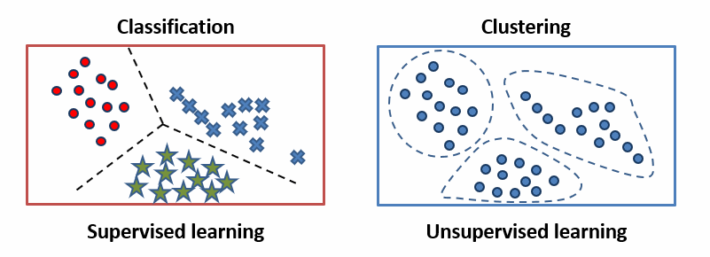
دسته بندی الگوریتم های یادگیری ماشین بر اساس نوع متغیر خروجی و نوع مشکلی که باید به آن پرداخته شود :
رگرسیون(Regression) جز الگوریتم های یادگیری با نظارت (supervised learning)
خوشه بندی (Clustering) جز الگوریتم های یادگیری با نظارت
طبقه بندی (Classification) جز الگوریتم های یادگیری با نظارت (supervised learning)

Slide 10
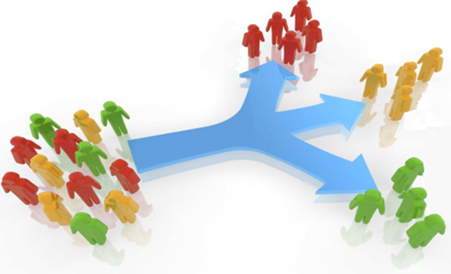
خوشه‌بندی (Clustering)
نوعی روش یادگیری بدون نظارت است که در آن ما از مجموعه داده ­های متشکل از داده ­های ورودی بدون برچسب به عنوان فرآیندی برای یافتن ساختار معنی­ دار، ویژگی ­های تولیدی و گروه­ بندی­ های ذاتی مجموعه ­ای از مثال­ ها استفاده می­شود.
خوشه­ بندی وظیفه تقسیم جمعیت یا نقاط داده به تعدادی گروه است به گونه­ ای كه نقاط داده در همان گروه ­ها بیشتر از نقاط دیگر گروه­ ها به سایر نقاط داده همان گروه شباهت دارد. به عبارت ساده، هدف این است که گروه­ هایی را با صفات مشابه تفکیک کرده و آن­ها را به صورت خوشه ­ای تقسیم نماید.

Slide 11
